Slide 1




Slide 2

Aunque reír es arriesgarse a parecer un tonto…
Aunque llorar es arriesgarse a parecer sentimental…

Slide 3

Aunque acercarse a alguien es arriesgarse a involucrarse…
Aunque mostrar tus sentimientos es arriesgar tu Yo interior…

Slide 4
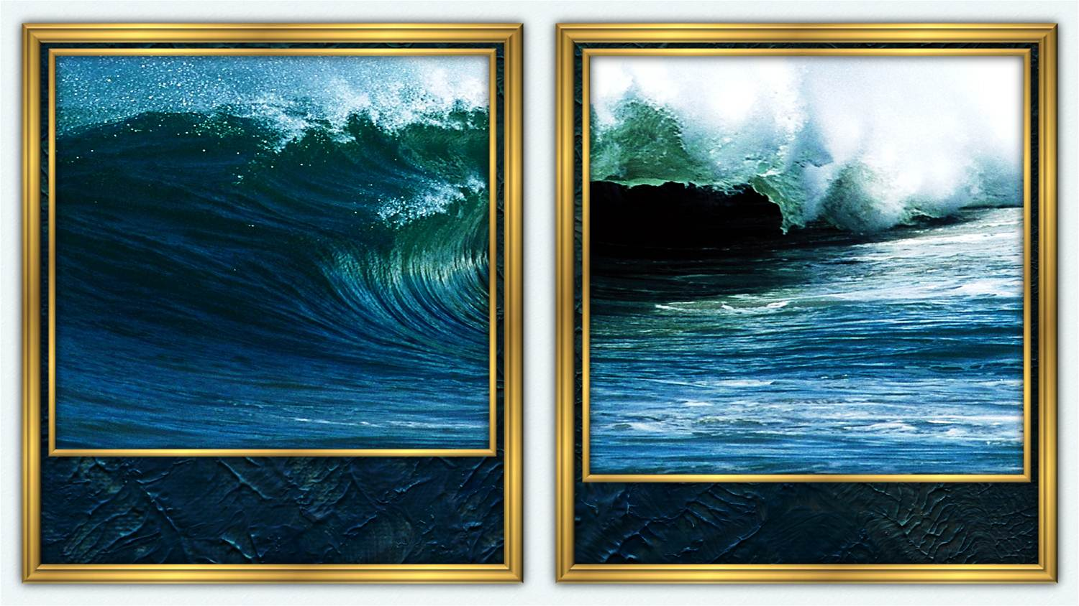
Aunque exponer tus ideas o tus sueños a una multitud es arriesgarse a perderlos…
Aunque amar es arriesgarse a no ser amado de la misma manera…

Slide 5

Aunque vivir es arriesgarse a morir…
Aunque desear es arriesgarse a ser defraudado…

Slide 6

Aunque intentar es arriesgarse a fallar…
A pesar de todo…
debes arriesgarte.

Slide 7

Debes correr los riesgos simplemente porque…
el más grande de los peligros de
la vida, es no arriesgarse.

Slide 8




Las personas que no arriesgan nada o no hacen nada...
¡nunca tienen nada!

Slide 9

Tal vez podrán evitar el sufrimiento y la tristeza…
pero no logran aprender, sentir, cambiar, crecer o vivir.

Slide 10

Prisioneros de sus temores, son esclavos que han renunciado…
a su libertad, pues sólo cuando
una persona se arriesga, es libre.

Slide 11

Los pesimistas se quejan del viento; los optimistas esperan confiadamente que los…
vientos cambien de dirección, y
los realistas ajustan sus velas en
la dirección correcta.

Slide 12

¡¡Arriésgate!!
Música: Open windows - Dmitry's Electronic Orch.
Realización general: Rodrigo Valencia Cardona
Medellín-Colombia
Texto: Náyade García

Slide 13







¿Te ha gustado?
Puedes ver más entrando
Aquí
Además puedes recibir powerpoints en tu correo electrónico suscribiéndote aquí:

